Slide 1

第七讲 前后端数据交互
盛 羽
中南大学计算机学院
shengyu@csu.edu.cn

Slide 2
目录
数据交互格式
XML
JSON
Ajax

Slide 3
1.数据交互格式
数据交互格式
在计算机的不同程序之间，或者不同的编程语言之间进行交换数据，也需要一种大家都能听得懂得‘语言’，这就是数据交换格式
JSON、XML……

Slide 4
目录
数据交互格式
XML
JSON
Ajax

Slide 5
2.XML
XML
类似于HTML 的标记语言，但是 XML 没有使用预定义的标记
根据需求定义标记
可用来用来传输和存储数据
基本格式是标准化的，可跨系统或平台共享或传输 XML

Slide 6
2.XML
结构XML文档
XML声明
并非是一种标签，其用来传播文档的元数据
版本：当前文档使用的版本；编码：当前文档使用的编码
注释

Slide 7
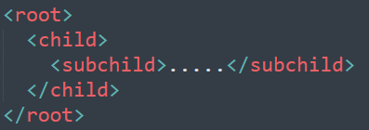
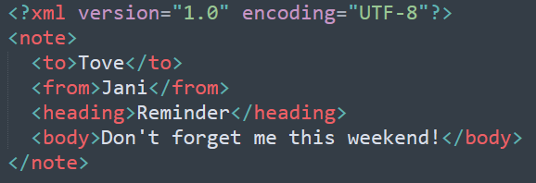
2.XML
XML语法规则
XML 文档必须有根元素

Slide 8

2.XML
XML语法规则
所有的 XML 元素都必须有一个关闭标签
在 XML 中，省略关闭标签是非法的。
所有元素都必须有关闭标签
XML 标签对大小写敏感
XML 必须正确嵌套
XML 属性值必须加引号

Slide 9
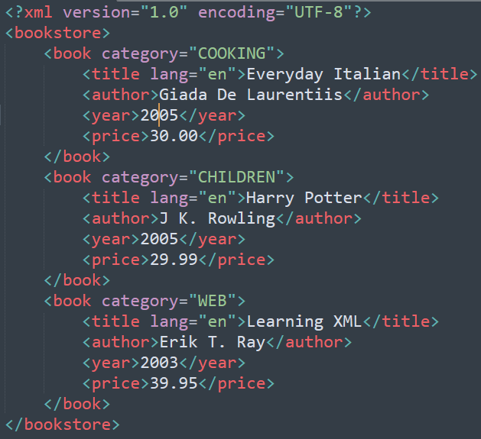
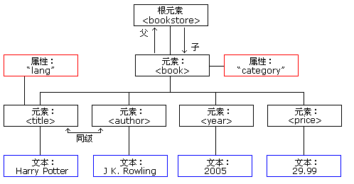
2.XML
XML 树结构
XML 文档必须包含根元素，该元素是所有其他元素的父元素;
XML 文档中的元素形成了一棵文档树，这棵树从根部开始，并扩展到树的最底端；
所有的元素都可以有子元素

Slide 10
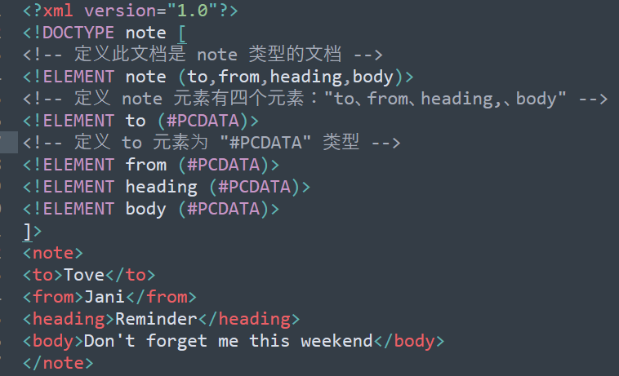
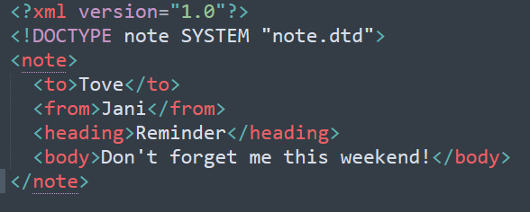
2.XML
XML验证
DTD
DTD（文档类型定义）的作用是定义 XML 文档的合法构建模块
DTD 可被成行地声明于 XML 文档中，也可作为一个外部引用

Slide 11
目录
数据交互格式
XML
JSON
Ajax

Slide 12
3.JSON
JSON
JavaScript对象表示法（JavaScript Object Notation）
按照JavaScript对象语法的数据格式
独立于JavaScript
JSON可以作为一个对象或者字符串存在
对象：用于解读 JSON 中的数据
字符串：用于通过网络传输 JSON 数据

Slide 13
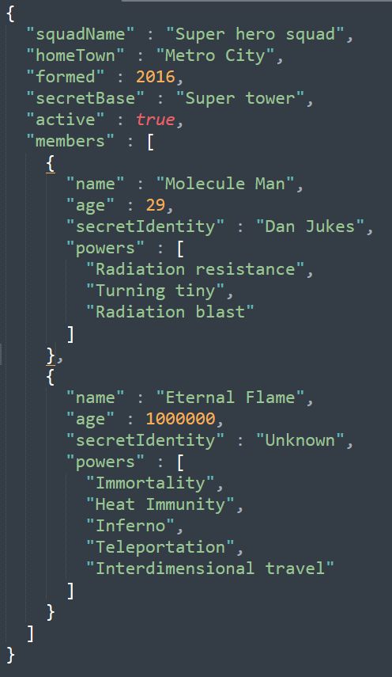

3.JSON
JSON结构
可以把 JavaScript 对象原原本本的写入 JSON 数据：
字符串，数字，数组，布尔还有其它的字面值对象
以保存为一个名为 superHeroes 对象为例
superHeroes["members"][1]["powers"][2]
首先我们有变量名 superHeroes，储存对象
在对象中我们想访问 members 属性，所以我们使用 ["members"]
members 包含有对象数组，我们想要访问第二个元素，所以我们使用[1]
在对象内，我们想访问 powers 属性，所以我们使用 ["powers"]
powers 属性是一个包含英雄技能的数组。我们想要第三个，所以我们使用[2]

Slide 14
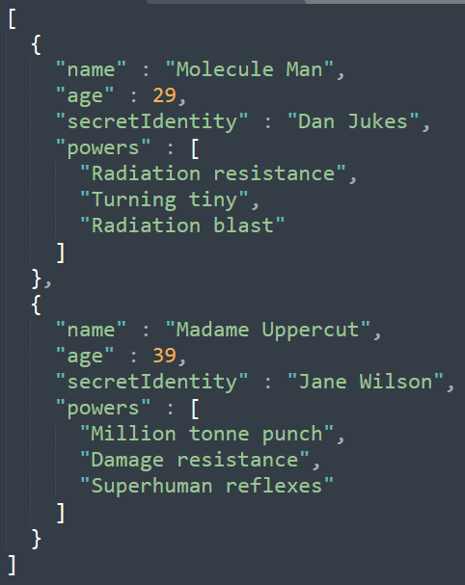
3.JSON
JSON结构
JSON 对象基于JavaScript 对象
数组对象也是一种合法的 JSON 对象
通过数组索引就可以访问数组元素
如[0]["powers"]

Slide 15
3.JSON
JSON其他注意事项
JSON 是一种纯数据格式，它只包含属性，没有方法。
JSON要求在字符串和属性名称周围使用双引号,单引号无效。
甚至一个错位的逗号或分号就可以导致 JSON 文件出错。您应该小心的检查您想使用的数据(虽然计算机生成的 JSON 很少出错，只要生成程序正常工作)。您可以通过像 JSONLint 的应用程序来检验 JSON。
JSON 可以将任何标准合法的 JSON 数据格式化保存，不只是数组和对象。比如，一个单一的字符串或者数字可以是合法的 JSON 对象。虽然不是特别有用处……
与 JavaScript 代码中对象属性可以不加引号不同，JSON 中只有带引号的字符串可以用作属性。

Slide 16
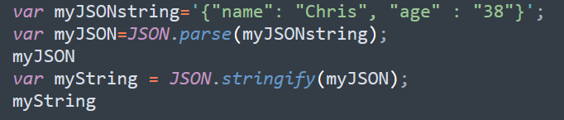
3.JSON
JSON对象和文本间的转换
浏览器拥有一个内建的 JSON
包含以下两个方法
parse(): 以文本字符串形式接受JSON对象作为参数，并返回相应的对象。
stringify(): 接收一个对象作为参数，返回一个对应的JSON字符串。
一个例子：SupperHero

Slide 17
目录
数据交互格式
XML
JSON
Ajax

Slide 18
4.Ajax
Ajax
Asynchronous JavaScript + XML（异步JavaScript和XML）
JSON的使用比XML更加普遍
使用XMLHttpRequest与服务端进行交互
可以发送和接受包括JSON, XML, HTML, and text files等类型数据
Asynchronous（异步）
使用Ajax技术与服务器通信、交换数据和更新页面都不需要刷新整个页面
两个主要功能：
向服务器发送请求而无需重新加载整个页面
接受和处理服务器发过来的数据

Slide 19

4.Ajax
Ajax使用
发送HTTP请求
向服务器发送HTTP请求并接收返回
Onreadystatechange属性
指明当request状态发生改变时，哪个JS函数来处理这个响应

Slide 20
4.Ajax
Ajax使用
发送HTTP请求
完成Onreadystatechange定义后，方可进行实际request
open() and send()
open()
第一个参数：HTTP方法，GET, POST, HEAD等
第二个参数：接收请求的URL。默认不能访问第三方资源。
第三个参数：可选。是否为异步，默认True。异步状态下，在服务端响应返回前，还可以执行其他页面操作。
send()
使用POST方法时，函数中参数可以为任何想发送到服务器的数据

Slide 21
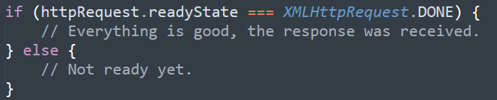
4.Ajax
Ajax使用
处理服务器响应
发送请求时定义了处理响应的函数
处理流程
检查请求状态。如果状态为XMLHttpRequest.DONE（也就是4），则表示已接收到服务端的响应且能够进入下一处理流程。
readyState
0 (uninitialized) or (request not initialized)
1 (loading) or (server connection established)
2 (loaded) or (request received)
3 (interactive) or (processing request)
4 (complete) or (request finished and response is ready)

Slide 22
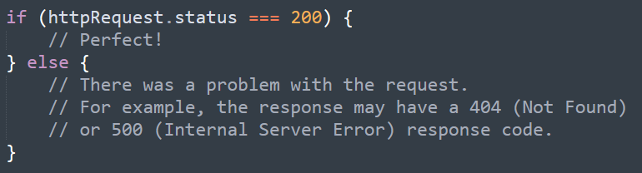
4.Ajax
Ajax使用
处理服务器响应
检查HTTP 响应状态代码。（200 OK？）
处理和分析服务器返回的数据
httpRequest.responseText
httpRequest.responseXML
注：
以上为异步方式的处理方法，如果为同步方式，无需定义函数。但是用户体验会很差

Slide 23
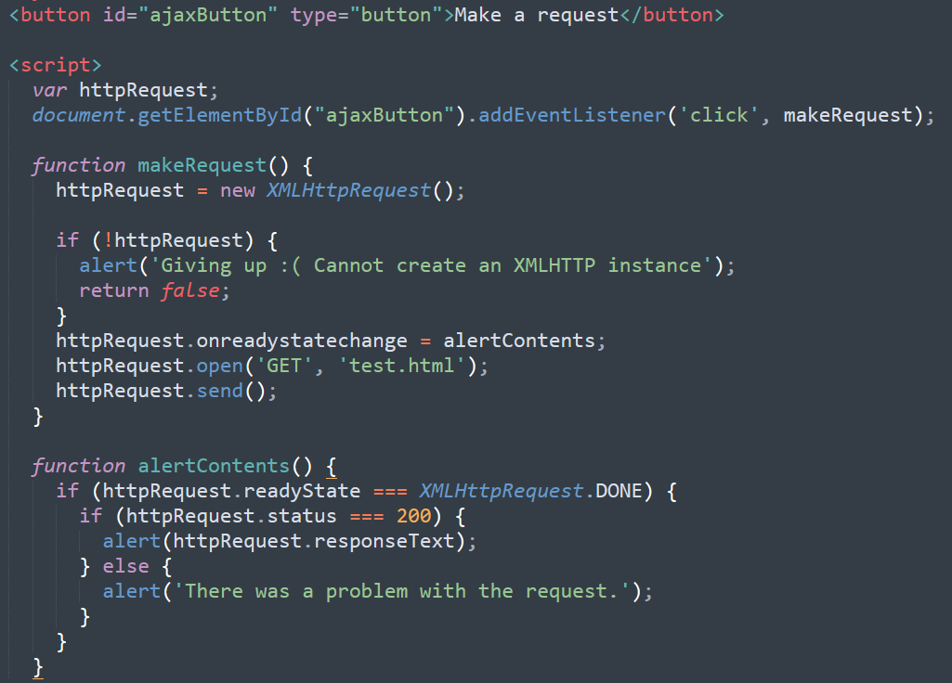
4.Ajax
Ajax使用
示例
09-Ajax-Demo

Slide 24
4.Ajax
Ajax使用
示例
09-Ajax-JSON

Slide 25
4.Ajax
同源策略
域名，协议，端口相同
跨域
代理
CORS
W3C标准
"跨域资源共享"（Cross-origin resource sharing）
它允许浏览器向跨源服务器，发出XMLHttpRequest请求，从而克服了AJAX只能同源使用的限制。
JSONP：JSON with Padding
通过javascript callback的形式实现跨域访问

